Slide 1
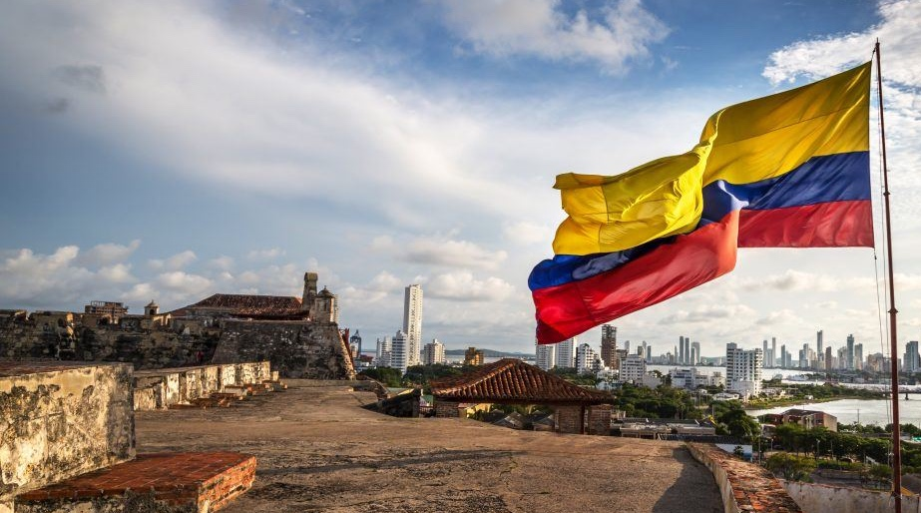

2º Encuentro Nacional de empleo y seguridad social mipyme
“Nos cuesta ser diversos”
Subdirección de Género -DNP
julio 2022

Slide 2


2
julio 2022
1
Estudios
AGENDA
2
Contexto laboral
3
Retos

Slide 3
3
ANTECEDENTES NORMATIVOS POBLACION lgbti
Antecedentes
A nivel nacional:
Ley 1482 de 2011: protección de derechos, vulnerados por racismo o discriminación
Ley 1752 de 2015: sancionar penalmente actos de discriminación por razones de sexo, orientación sexual, entre otros.
Decreto 762 de 2018 (adopta la política pública para los sectores LGBTI y de personas con orientaciones sexuales e identidades de género diversas
Sentencias de la Corte Constitucional
A nivel internacional:
Declaración Universal de los Derechos Humanos
Pacto Internacional por los Derechos Civiles y Políticos y por los Derechos Económicos, Sociales y Culturales
El Convenio Relativo a la Discriminación en materia de Empleo y Ocupación (OIT)
La Convención Americana sobre Derechos Humanos
Artículos de la Constitución (1,2,5,13)

Slide 4
Algunos hitos en Colombia
1993
Las personas trans pueden cambiar el nombre en su cédula después de que una mujer trans gana tutela
1980
La homosexualidad deja de ser un delito en Colombia
1990
La OMS retiró de sus manuales de enfermedades mentales a la homosexualidad
2015
Se aprueba la adopción de niños por parte de parejas del mismo sexo
1991
La Constitución del 91 reconoce la diversidad sexual y de géneros
1998
Profesores y estudiantes tienen derecho a ser sexualmente diversos
2007
Las personas homosexuales pueden afiliar a su pareja a seguridad social
2016
Corte Constitucional avala el matrimonio igualitario
1982
Primera marcha LGBT del país
Notes:
Sentencia T-594 del 93: * Cambio de nombre. Libre desarrollo de la personalidad. Derecho a la expresión de la individualidad
Sentencia C-481 del 98: Derecho disciplinario, principio de favorabilidad y aplicación de la ley en el tiempo. Homosexualidad, libre desarrollo de la personalidad y principio de igualdad: el trato diferente por razón de la orientación sexual constituye una discriminación por razón de sexo sujeta a un control constitucional estricto. La homosexualidad no puede constituir una causal de mala conducta de los docentes, pues no existe ninguna razón constitucionalmente relevante que la justifique.
Sentencia C-075/07: REGIMEN PATRIMONIAL DE COMPAÑEROS PERMANENTES-Parejas homosexuales/PAREJAS HOMOSEXUALES Y UNION MARITAL DE HECHO-Protección patrimonial/PAREJAS HOMOSEXUALES-Vulneración de la dignidad humana y libre desarrollo de la personalidad al excluirlos de régimen de protección patrimonial
Sentencia C-683/15

Slide 5
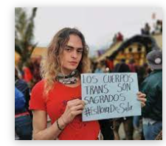
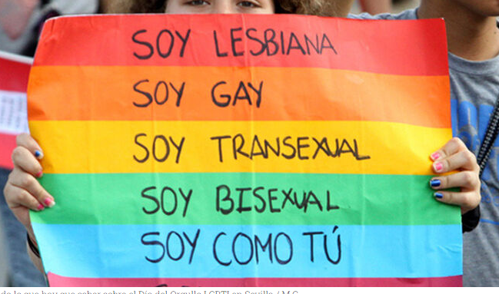
Julio 2022
diagnósticos población lgbti
Tema: ESTUDIOS realizados dnp
Diagnóstico sobre la situación de discriminación de la población LGBTI en Colombia
Situación de las personas Trans en Colombia
Persisten prácticas de discriminación: posiciones y creencias que desvalorizan y rechazan la diversidad tanto en el ámbito familiar, socio cultural, educativo, institucional, comunitario, laboral y de salud.
Toman decisiones de vida que restringen sus oportunidades y su calidad de vida: deserción escolar, autoexclusión en el trabajo, mayor participación en trabajos informales, en sectores de baja remuneración o de condiciones precarias. e salud, la dilación en decisiones sobre la construcción de una familia, la participación en la vida social en los espacios públicos, entre otro
No existen estadísticas que permitan su caracterización y visibilizar su problemática.
Son más vulnerables al sufrir múltiples discriminaciones y prejuicios en el contexto institucional, social, familia, educativo, laboral, de la salud, violencias.
Bajos niveles educativos, mayor exposición al delito, su expectativa de vida es de 35 años
Departamento nacional de planeación
Notes:
Chichichón. Uribia.
MinInterior para elección de delegados Wayúu (oficio remitido 2021)
Chocó: 17 entidadades.
Ajuste a reglamento….funciones…funciones de indicadores para el plan de trabajo anual.
48 indicadores.

Slide 6
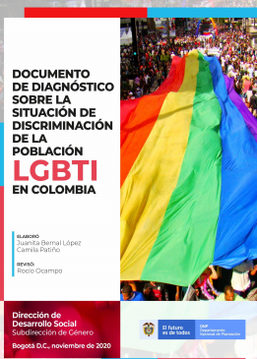
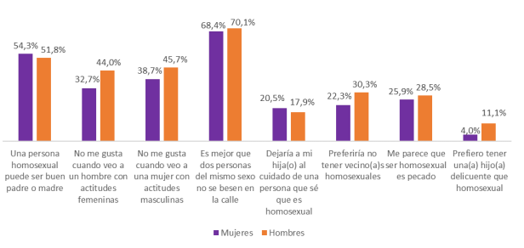
DISCRIMINACIONES CONTRA LA POBLACIÓN LGBTI
Familiar
Social
Porcentaje de personas que están de acuerdo con las siguientes frases
Fuente: ENDS 2015.

Slide 7
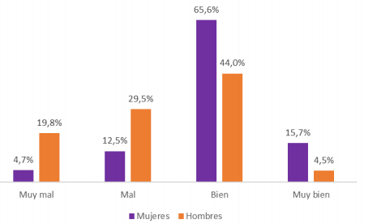

DISCRIMINACIONES CONTRA LA POBLACIÓN LGBTI
Educativo
Laboral
15% de las personas han presenciado discriminaciones (no contratados, despedidos, acoso laboral) Fuente: ENDS 2015
“Los tratos discriminatorios, que pueden ser sutiles o directos, llevan a que muchas personas que hacen parte de los sectores sociales LGBTI se aparten del empleo”
Está bien o mal tener amigos homosexuales?
Salud
Fuente: Clima escolar en Bogotá, 2013
Estudio en Bogotá muestra que 21% de las personas LGBTI se ha sentido discriminado en los servicios de salud por su OS o IG
Alrededor de 30% de las personas ha visto discriminación por orientación sexual o identidad de género por parte de profesores o pares
Fuente: ENDS 2015

Slide 8
8
Tema: resultados ESTUDIOS realizados dnp
Social y Político
Rechazo en los sitios donde viven
Obstáculos para circular en paz
Apartadas socialmente por su apariencia
Poca participación en espacios de decisión política
Violencias
El 80% de los asesinatos mujeres trans tenían 35 años o menos (CIDH)
Casi todos han sufrido agresión verbal (76%) o han sido golpeados (36%) o agresión sexual (27%)
Personas trans más afectadas de la población LGBTI
De la salud
Riesgos: maltrato psicológico y emocional, violencia física y sexual, infecciones de transmisión sexual, hepatitis viral , abuso de sustancias, problemas de salud mental
Demandan servicios
Dejan de consultar al médico
Laboral
Prejuicios sociales que limitan las mismas oportunidades para acceder y permanecer en el mercado laboral
Trabajos en escenarios como la calle, informalidad o a la prostitución
Barreras como la libreta militar
Educativo
Disponibilidad
Accesibilidad
Permanencia
Calidad
Situaciones directas de acoso verbal, acoso físico, de agresiones, de robo o daño de objetos personales, ciber acoso escolar, acoso por parte del personal
De la Familia
Discriminación
Fracturas
Vulnerabilidad por rechazo familiar
Vivir en condiciones físicas inadecuadas
Institucional
Información desagregada
En la vida cotidiana prejuicios, actitudes
Barreras administrativas

Slide 9
Julio 2022
CONTEXTO LABORAL
TEMA: Algunas cifras
Fuente: DANE, GEIH 2022
Departamento nacional de planeación
Notes:
Chichichón. Uribia.
MinInterior para elección de delegados Wayúu (oficio remitido 2021)
Chocó: 17 entidadades.
Ajuste a reglamento….funciones…funciones de indicadores para el plan de trabajo anual.
48 indicadores.

Slide 10
10
CONTEXTO LABORAL
Tema: Experiencias POBLACION LGBTI
Políticas organizacionales inclusivas
Alternativas de subsistencia
Prácticas discriminatorias y acoso laboral
Condiciones laborales
“Cuando salgo de Tumaco y empiezo mi tránsito, entonces en la hoja de vida había otro nombre que no concuerda con la apariencia, entonces está ese “pero”. Hay una gran dificultad para ingresar a laborar”.
“Había que trabajar en lo que fuera como vendiendo drogas, porque es eso o es la prostitución”. Es muy complejo el panorama laboral, mucho más para las mujeres trans que para los hombres trans, nunca me imaginé me tocara ejercer el trabajo sexual, no encontré otro trabajo”.
“Me ha tocado forzarme tres mil veces más que cualquier trabajador, a muchas personas les cuesta entender muchas cosas que nos pasan o cómo tratarnos, cómo dirigirse a nosotros, hacen comentarios. No es fácil lograr un empleo”.
”Cuando hago mi cambio de nombre, borré todo mi historial académico, me condenaba a trabajos informales. Luego que cambié mi diploma igual seguí en trabajos precarios”

Slide 11
RETOS
ACCIONES
Promover en entorno familiar, educativo y social el respeto y apoyo.
Estrategia de prevención reconociendo el reto a la transformación cultural.
Acciones afirmativas para ejercer sus derechos en la cotidianidad.
Enseñanza sobre la protección legal y constitucional.
Estrategias para reducir la vulnerabilidad socio-económica.
Estrategias que promuevan la autonomía económica.
Protección social.
Estrategias de prevención, promoción y atención oportuna de la salud física y mental.
Definir un sistema de alertas tempranas que haga seguimiento a la respuesta institucional.
Políticas organizacionales inclusivas
Alternativas de subsistencia
Eliminar prácticas discriminatorias y la prevención del acoso laboral
Condiciones laborales dignas. Fortalecimiento de capacidades institucionales
PRÓXIMOS PASOS
Actualización del Plan de Acción de la Política Pública para la población LGBTI.
Plan Nacional de Desarrollo 2022- 2026
Ampliar el portafolio de estadísticas, que permitan la caracterización y visibilización de la problemática (articulación con el registro voluntario del DANE).

Slide 12
¡GRACIAS!
Esta presentación es propiedad intelectual controlada y producida por la Presidencia de la República de Colombia

